Slide 1
Міністерство охорони здоров’я України
Одеський національний медичний університет
Шлунково-кишкова кровотеча
Кафедра хірургії №2
Арциз-2015

Slide 2
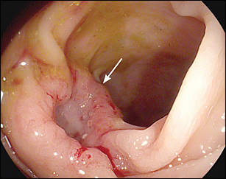
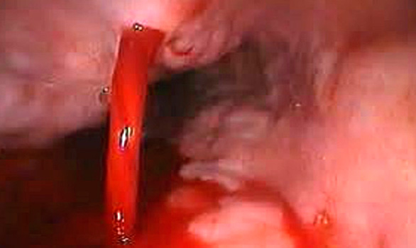
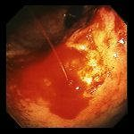
Шлунково – кишкова кровотеча – це одне з найгрізніших ускладнень патології шлунково – кишкового тракту, який характеризується витіканням крові з пошкоджених патологічним процесом судин.

Slide 3
Актуальність
В США кожен рік первинна захворюваність становить 55-62 на 100000 чол, летальність 6 -10 %.
В Европі та Японії число реєстрації на 100000 чол. 48 – 144 випадків. Летальність Великобританія - 4 – 10 %. ( Московченко І.В., Покидько М.М., 2014; Кондратенко І.П., 2006).
Україна – з 2003 -2010 р. первинна захворюваність становила 42,3 – 46,4 на 100000 чол. - 21263 чол.( Грубнік Ю.В., Шепетько Є.М. та ін., 2012).
Дані по МЦ ШКК – кровотечі виразкового генезу на протязі 10 років – 4280 чол. ( Московченко І.В., Покидько М.М., 2014).
Рецедив кровотечі після локального гемостазу - 7,1 – 13,2 %. А летальність після локального гемостазу 1,1 %. .( Грубнік Ю.В., Шепетько Є.М. та ін., 2012).
Летальність після рецедиву - 85 %. ( Губнік В.В.).

Slide 4
Етіологія
( Грубнік Ю.В., Шепетько Є.М. та ін., 2012)
Виразкова хвороба ( 53,1 % ).
Ерозивний гастро – дуоденіт ( 14,3 %).
Онкологічна патологія ( 10,1 % ).
Синдром Мелорі – Вейса ( 7,5 % ).
Цироз печінки ( 7, 2 %).
Інші ( 7,8 % ):
- поліпоз,
- неспецифічний виразковий коліт,
- хвороба Крона,
- дивертикул Меккеля,
- інфекційні захворювання,
- гематологічна патологія,
- опіки різного генезу,
- медикаментозні препарати,
- алергічні реакції,
- сторонні тіла.

Slide 5
Класифікація
Ендоскопічна
По Forest
F І – активна кровотеча,
Іа – струйна, фонтануюча,
Іb – венозна, підтікаюча,
F ІІ – кровотеча яка закінчилась, нестійкий, гемостаз,
ІІа – видима тромбована судина,
ІІb – фіксований тромб,
ІІс – виразка з чорним дном,
F ІІІ – кровотеча яка закінчилась, виразка з чистим дном .

Slide 6
По ступеню крововтрати
По Шалімову
Легка ступінь – 20 % ОЦК, САТ – 100, П – 90,
Середня ступінь – 30 % ОЦК, САТ – 90-80, П – 120-130,
Важка ступінь - > 30 % ОЦК, САТ - < 80, П - > 130.
По Чепкію
Компенсована – 15-20 % ОЦК, 0,8 – 1,2 % МТ,
Субкомпенсована – 21-30 % ОЦК, 1,2 – 1,8 % МТ,
Декомпенсована – 31-40 % ОЦК, 1,8 – 2,4 % МТ,
Незворотня - >40 % ОЦК, > 2,4 % МТ.

Slide 7
Суб’єктивне і об’єктивне обстеження
Суб’єктивне обстеження
Скарги: - загально анемічні ( зниження працездатності, уваги, поблідніння, сухість шкіри та видимих слизових оболонок )
- топічні взалежності від ураженого відділу,
Anamnesis mordi: початок захворювання, як почало себе проявляти, з чим хворий пов’язує, що приймав до поступлення, раніше таких випадків небуло.
Anamnesis vitae: якими хронічними хворобами хворів раніше, перенесені оперативні втручання інші дані уточнуються в подальшому, ситуація ургентна.
Об’єктивне обстеження
Огляд: оцінюємо стан хворого, свідомість та положення. Пальпація: частоту дихання, оцінюємо пульс, артеріальний тиск, симптоми подразнення очеревини.
Перкусія: -
Аускультація: -

Slide 8
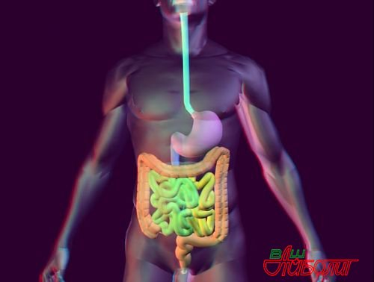
Топічна діагностика з різних відділів ШКТ
Шлунок: с-м “кавової гущі”, с-м Бергмана, блювання кров’ю, червоне забарвлення язика, через кілька годин мелена.
Тонкий кишечник: мелена, (+) кал на приховану кров, рідко с-м“кавової гущі”.
Товстий кишечник: кал з домішками крові від темно вишневого кольору до рожевого, також можливі прожилки крові.

Slide 9
Основні першочергові завдання у відділенні
Верифікувати область кровотечі.
Встановити первинну патологію яка спровокувала кровотечу.
Визначити об’єм крововтрати.
Оцінити загальний стан, приділити увагу ускладненням.
Обрати подальшу тактику як медикаментозну або ж оперативну.
Nota bene! Вказані пункти провести в максимально короткі строки.

Slide 10
Верифікування області кровотечі
Ендоскопічні методи.
Ангіографія зпослідуючим оперативним втручанням.
Ренгенконтрастування. Після встановлення стійкого гемостаз.

Slide 11
Визначення об’єму крововтрати
(Шепетько Є.М., 2012)
Формульні методи :
- Формула Лібова ( B/2 x 15%),
- Індекс Альговера (ЧСС/АДС),
- Формула Моро (ОЦК(норм.) x ГТ(норм.) – ГТ(факт.)/ ГТ(норм.),
- Формула Бурі ( Крововтрата = коеф. + інд. Альговера),
- Формула Нельсона ( 0,36 x ОЦК/маса тіла x гематокрит).
2. Тетраполярна доплерографія.
3. Радіометричні метод.
Обов’язково: загальний аналіз крові ( кількість еритроцитів, ретикулоцитів, колірний показник, гематокрит), коагулограма ( фібриноген, протромбін крові, АЧТВ).

Slide 12
Медикаментозний гемостаз
Режим суворий постільний.
Дієта №0-2. При цирозі подальна зміна на №5 (по Певзнеру).
Відновлення ОЦК – кристалоїди, колоїди, препарати крові.
Корегування згортальної системи крові: САСl, тренексамова к-та, етамзілат, амбвен, вікасол.
Покращення мікроциркуляторного русла: поліглюкін.
Віднавлення водно-сольового балансу: р-н Рінгера-Локка, реосорбілакт, содабуфер, альбумін.
Профілактика гіпоксії мозку: рефортран, стабізол.
Симптоматична терапія.

Slide 13
Оперативні методи лікування
Мініінвазивні методи .( Грубнік Ю.В., Шепетько Є.М. та ін., 2012):
- аргоноплазмова коагуляція,
- радіочастотна коагуляція,
- електорокоагуляція,
- фотокоагуляція ( Московченко І.В.),
- емболізація ( Московченко І.В., Покидько М.М.,2014),
- кріохірургія,
- склерозування,
- лігування, клепування,
- зонд Блекмора,
- прошивання судин через передню черевну стінку.
2. Відкриті оперативні втручання:
- гастротомія,
- поксимальна селективна ваготомія,
- резекція шлунку ( по Більрот I-II та з модифікаціями )

Slide 14
Показання для локального гемостазу
Первинні кровотечі.
Основна частина направлена на F Ів.
Лігування і клепування F Іа.
Профілактика рецидиву F ІІа і F ІІв.

Slide 15
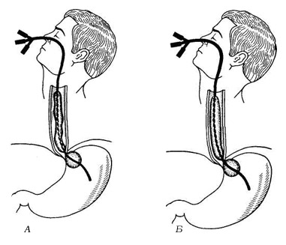

Slide 16
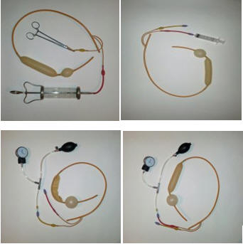

Slide 17
Показання до відкритих оперативних втручань
Гострі профузні кровотечі.
Безуспішний локальний гемостаз.
Рецедив кровотечі на фоні медикаментозного гемостазу.
Кровотечі F Іа.
Кровоточить хронічна або велика виразка
Наявність інших ускладнень з боку виразкової хвороби.

Slide 18
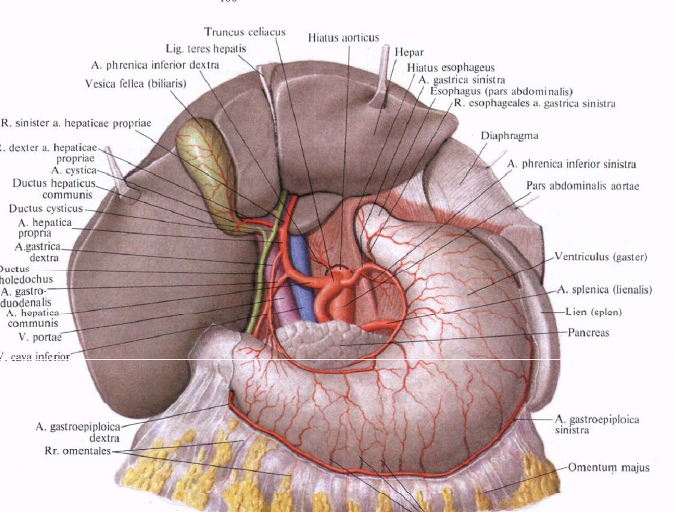
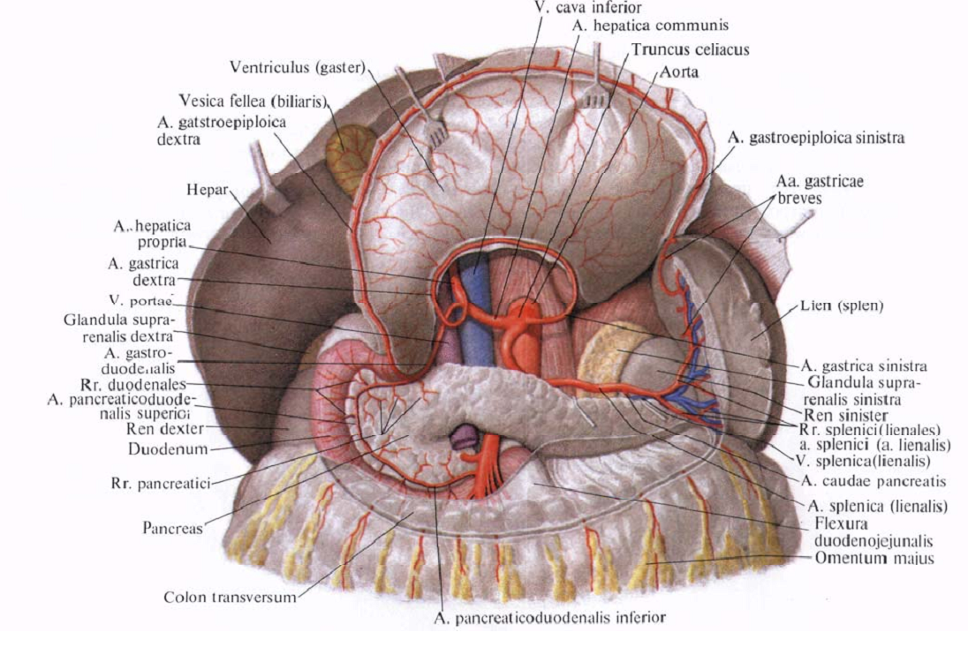
Архітектоніка судин шлунку

Slide 19
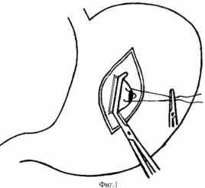



Slide 20
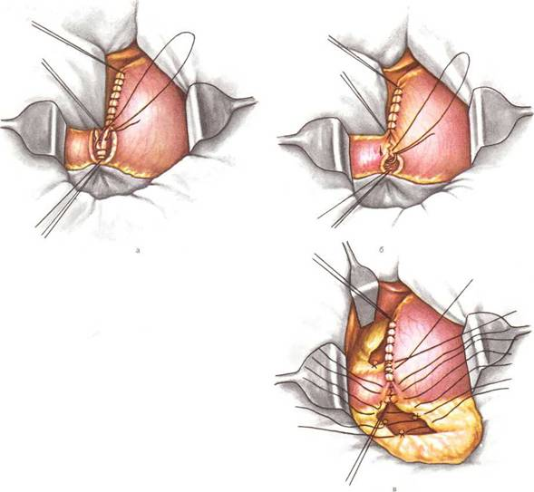

Slide 21
